Slide 1
Französisch oder Latein?
Die Wahl der 2. Fremdsprache
in der 5. Jahrgangsstufe

Slide 2
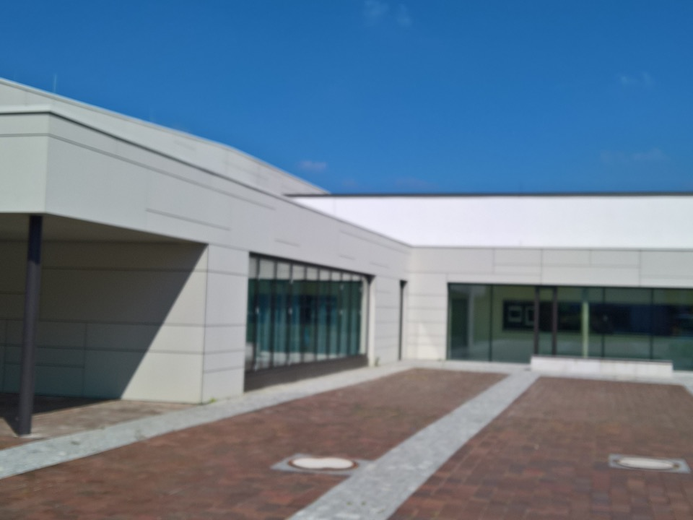
Die Sprachenfolge
Jahrgangsstufe 5: Englisch
Jahrgangsstufe 6: Wahl zwischen den Fremdsprachen Latein und Französisch
Jahrgangsstufe 8: Wahl der Ausbildungsrichtung (=Zweigwahl)

Slide 3


Die Ausbildungsrichtungen
Naturwissenschaftlich-technologisches Gymnasium (NTG):
vermittelt vertiefte Kenntnisse in den Naturwissenschaften Physik und Chemie sowie in Informatik

Slide 4

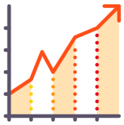
Die Ausbildungsrichtungen
Wirtschafts- und sozialwissenschaftliches Gymnasium (WSG)
Am MGF Profil Wirtschaftswissenschaften mit Wirtschaftsinformatik

Slide 5
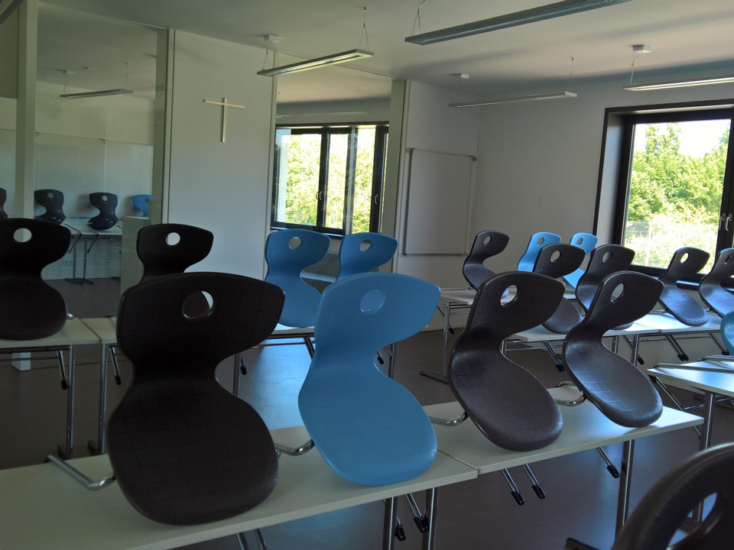



Die Ausbildungsrichtungen
Sprachliches Gymnasium (SG):
Drei Fremdsprachen, davon zwei moderne
Am MGF: Englisch -> Latein -> Französisch
Unterschiede zwischen den einzelnen Schulzweigen relativ gering (nur vier zweigtypische Stunden in jeder Jahrgangsstufe!)

Slide 6
Latein
a) Schüler/-in wählt Latein als 2. Fremdsprache:
=> mögliche Zweigwahl Ende der 7. Jgst.:
-> naturwissenschaftlich-technologisch
-> wirtschafts– und sozialwissenschaftlich
-> sprachlich
Mögliche Kombinationen:
  Englisch – Latein + NTG
  Englisch – Latein + WSG
  Englisch – Latein + SG (=Französisch)

Slide 7
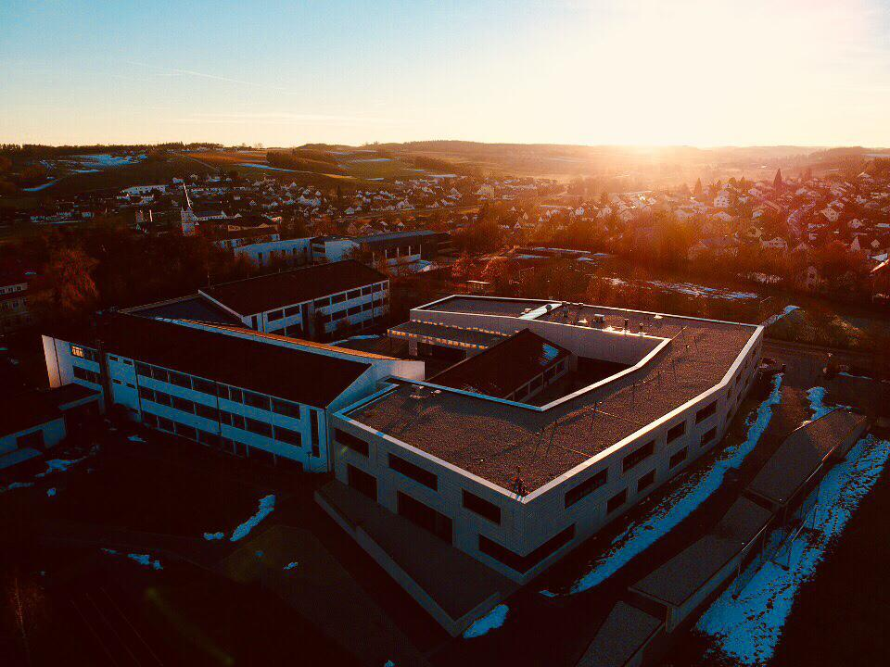
Französisch
b) Schüler/-in wählt Französisch als 2. Fremdsprache:
=> mögliche Zweigwahl Ende der 7. Jgst.:
-> naturwissenschaftlich-technologisch
-> wirtschafts– und sozialwissenschaftlich
Mögliche Kombinationen:
  Englisch – Französisch + NTG
  Englisch – Französisch + WSG

Slide 8





Jahrgangsstufe 7
Latein
Französisch
Wirtschafts-(und sozial-) wissenschaftlicher Zweig
Naturwissenschaftlich-technologischer Zweig
Sprachlicher Zweig

Slide 9
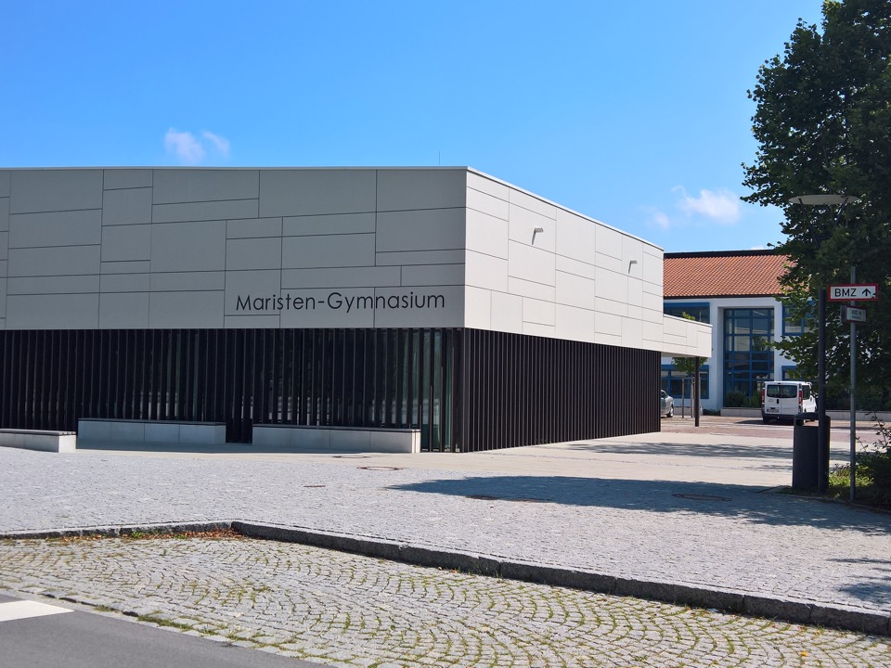
Tipps
- Individuell wählen! Nicht von Freunden beeinflussen lassen!
- Klassengemeinschaft bleibt wenn möglich erhalten (Schüler werden nur für Latein- oder Französischunterricht getrennt)
Keine Pauschalurteile!
Kein Probeunterricht

Slide 10
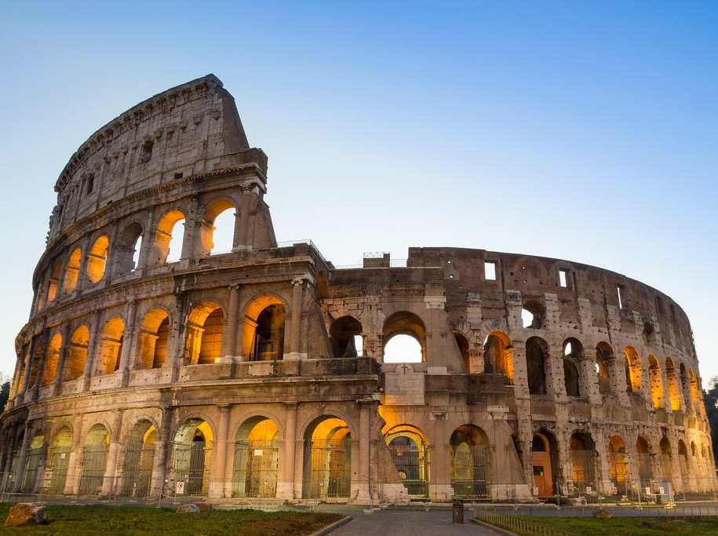
Latein am MGF
6. Jahrgangsstufe: 4-stündig
4 Schulaufgaben:
Aufgabenteil A: Übersetzung
Aufgabenteil B: Zusätzlicher Text mit Fragen zu Textarbeit, antike Kultur, Grundwissen
Übersetzung stärker gewichtet als Aufgabenteil B (3:1)
Hausaufgaben
mündliche und schriftliche Noten

Slide 11
Latein am MGF
Elemente des Lehrplans:
Textarbeit
Satzlehre
Formenlehre
Wortschatz
Kultureller Kontext

Slide 12
Der aktuelle Lehrplan (1)
Beispiel Kompetenzerwartungen Textarbeit:
Die Schülerinnen und Schüler übersetzen altersgemäße Lehrbuchtexte u. a. aus folgenden Themenbereichen in angemessenes Deutsch:
  Topografie Roms: Forum Romanum, Kapitol, Amphitheater, Circus Maximus, Thermen;
  Politik und Gesellschaft: Senat und Senatoren, römische Werte (u. a. pietas);
  Alltags- und Privatleben: Familie, Sklaven, Gladiatoren, Schule und Ausbildung;
  Religion und Mythos: u. a. Tempel, Orakel und Auspizien; griechische und römische Gottheiten; Vorstellungen von Tod und Unterwelt; Herkules/Herakles
erfassen wesentliche Inhalte altersgemäßer Lehrbuchtexte und stellen sinnvolle inhaltliche Bezüge her

Slide 13
Der aktuelle Lehrplan (2)
Beispiel Kompetenzerwartungen Satzlehre:
Die Schülerinnen und Schüler ...
erkennen und unterscheiden einige einfache Erscheinungen der Satzlehre, benennen sie mit Fachbegriffen und ordnen sie in ein Basissystem der Grammatik ein:
  Satzglieder und Satzgliedteile: Prädikat, Subjekt, Objekt, Adverbiale; Prädikatsnomen und Attribut; Füllungsarten (u. a. Vollverben, Nomina);
  Kongruenzregeln: u. a. KNG-Kongruenz;
  Kasusfunktionen: Kasus als Satzglieder und Satzgliedteile; Genitiv der Zugehörigkeit, Dativ des Besitzers, Akkusativ der zeitlichen Ausdehnung, Ablativ, Verwendung der Tempora (v. a. Imperfekt und Perfekt)
erkennen am Beispiel einiger grundlegender Phänomene (u. a. Wortstellung, AcI) Unterschiede zwischen lateinischem und deutschem Satzbau.

Slide 14

Französisch am MGF
6. Jahrgangsstufe: 4-stündig
Vorsichtige Progression
4 Schulaufgaben:
  Kompetenzorientierte Aufgaben zu Sprachbeherrschung
  - Kommunikative Kompetenz
Hausaufgaben
mündliche und schriftliche Noten
Landeskunde, Bezug zu aktuellen Ereignissen

Slide 15
Der aktuelle Lehrplan (1)
Hörverstehen: „Die Schülerinnen und Schüler verstehen sehr kurze, einfachste, langsam und sehr deutlich gesprochene Hör- und Hörsehtexte global und in wichtigen Details bei mehrmaligem Anhören.“
Leseverstehen: „…verstehen sehr kurze, einfachste, auch bildgestützte Texte mit vertrauten Inhalten und entnehmen ihnen gezielt konkrete, sehr einfache Einzelinformationen, z. B. Veranstaltungsdatum, Öffnungszeiten, Preise.“

Slide 16
Der aktuelle Lehrplan (2)
Sprechen: „… stellen soziale Kontakte durch Begrüßen oder Verabschieden her; kommunizieren in sehr kurzen Aussagen; stellen sehr einfache Fragen und geben sehr einfache Antworten.“
Sprachmittlung: „…dolmetschen in sehr einfachen Alltagssituationen; übertragen sehr einfache Informationen in einfachster Ausdrucksweise.“

Slide 17
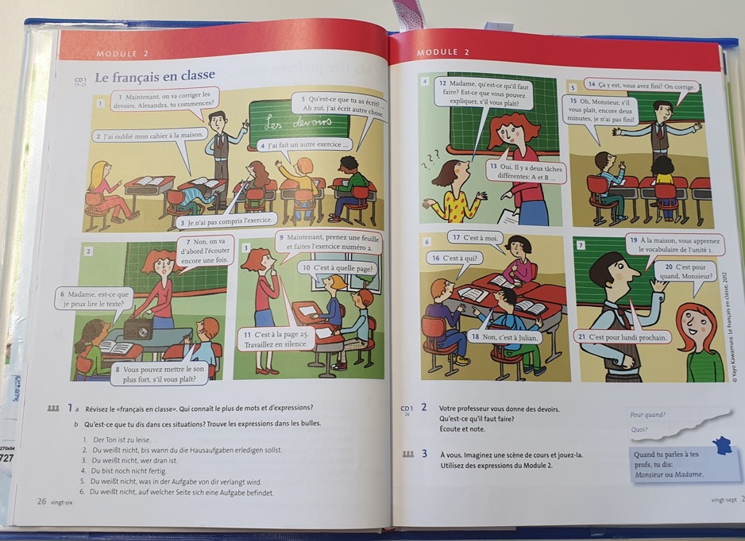
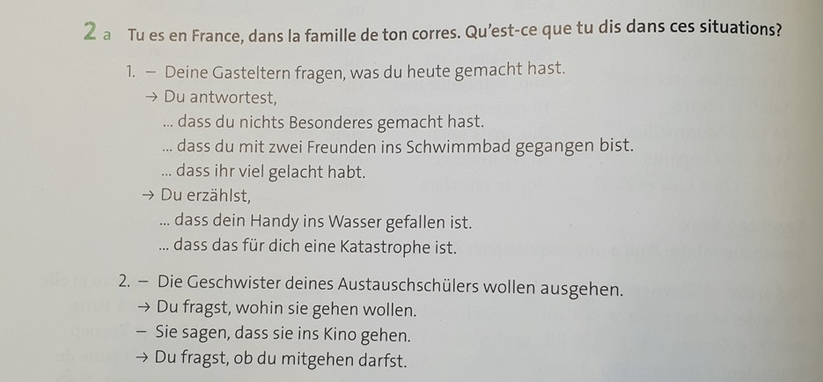
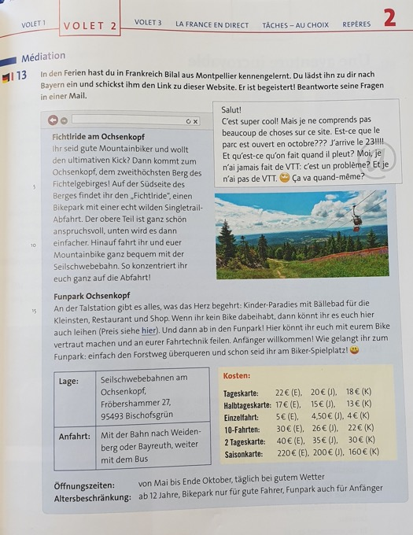
Beispiele aus dem Schülerbuch der 7. Klasse

Slide 18
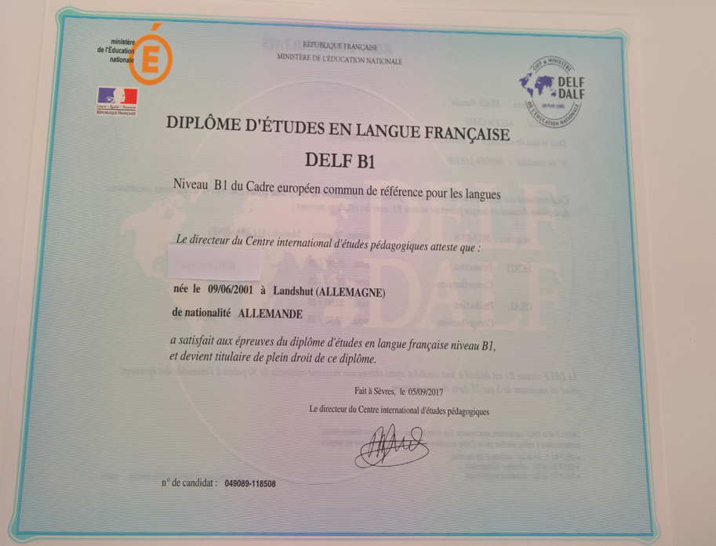




DAS DELF SCOLAIRE
Ein Sprachzertifikat für Europa und die Welt
vom französischen Bildungsministerium vergeben, weltweit anerkannt und unbefristet gültig.
direkt in der Schule abgelegt
Inhalt und Themen sind auf Jugendliche abgestimmt
Erfolgsquote: 96%
stellt eine wertvolle zusätzliche Qualifikation dar, um später seine Sprachkenntnisse nachzuweisen
A2
B1
Anfänger
A1
grundlegende
Kenntnisse
fortgeschrittene Sprachverwendung
B2
selbständige Sprachverwendung
Seite 7/9

Slide 19

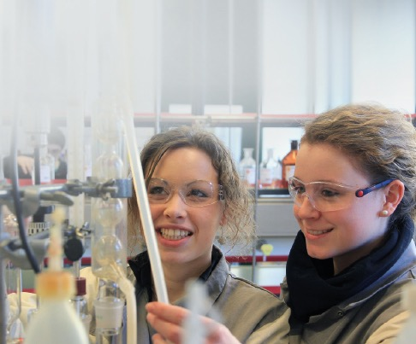






Ein wichtiger Handelspartner sowohl
in Deutschland …
IN DER WIRTSCHAFT
ZUSAMMEN ERFOLGREICH
In Frankreich
mehr als 4 000 Standorte Tochtergesellschaften von über
2 000 deutschen Unternehmen
In Deutschland
Französisch ist Amtssprache in 29 Staaten und Arbeitssprache zahlreicher internationaler Organisationen.
Französisch ermöglicht den Zugang zu einem der bedeutendsten Arbeits- und Forschungsmärkte Europas.
Frankreich ist einer der wichtigen Wirtschaftspartner.
etwa 4 000 französische Unternehmen beschäftigen
ca. 400 000 Menschen.
Seite 3/9
Zahlen und Fakten: www.ambafrance-de.org

Slide 20


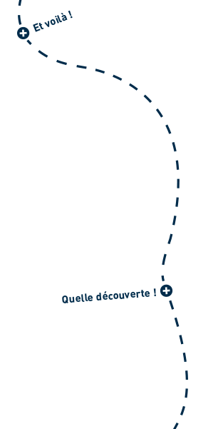
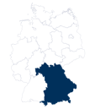










… als auch in Bayern
Das Beste aus beiden Ländern ist
unser Erfolg von morgen!
· 485 französische Unternehmen in Bayern, die 72. 000 Angestellten beschäftigen: von der klassischen Industrie und High-Tech-Produkten bis zum gesamten tertiären Sektor wie Mode, Hotellerie, Medien, Banken, Versicherungen…
· 832 bayerische Unternehmen in Frankreich! Mehr als 4. 200 bayerische Firmen arbeiten mit Frankreich zusammen.
Seite 4/9

Slide 21
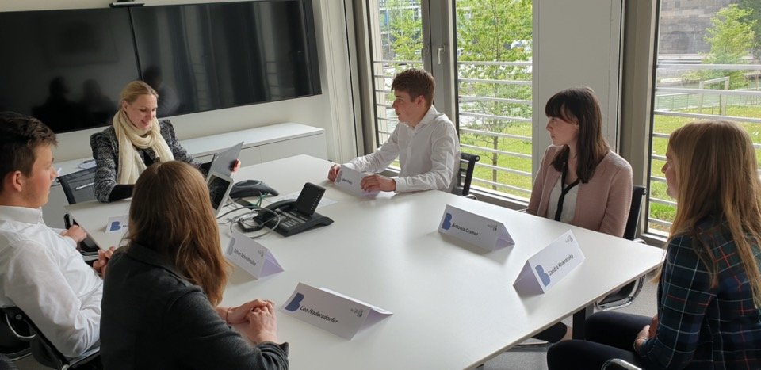

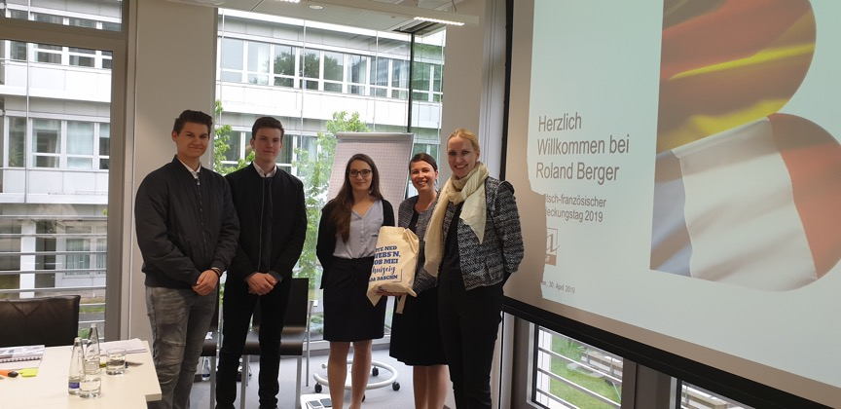
Deutsch-französischer Entdeckungstag

Slide 22
Jahrgangsstufe 7
Latein
Französisch
Wirtschafts-(und sozial-) wissenschaftlicher Zweig
Naturwissenschaftlich-technologischer Zweig
Sprachlicher Zweig

Slide 23


Slide 24
Haben Sie noch Fragen…?

